Slide 1
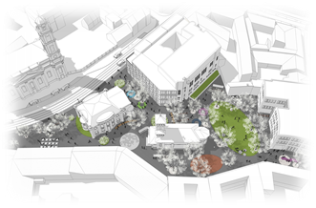
Raport activitate Directia Arhitect Sef
2022

Slide 2
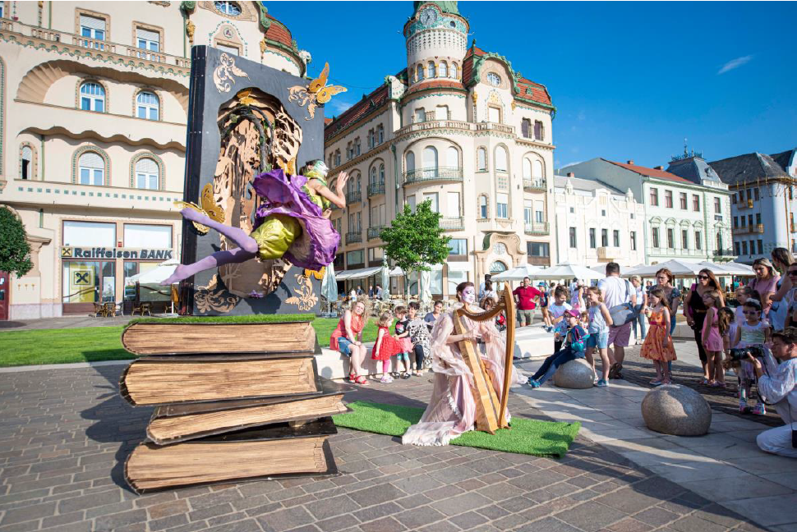
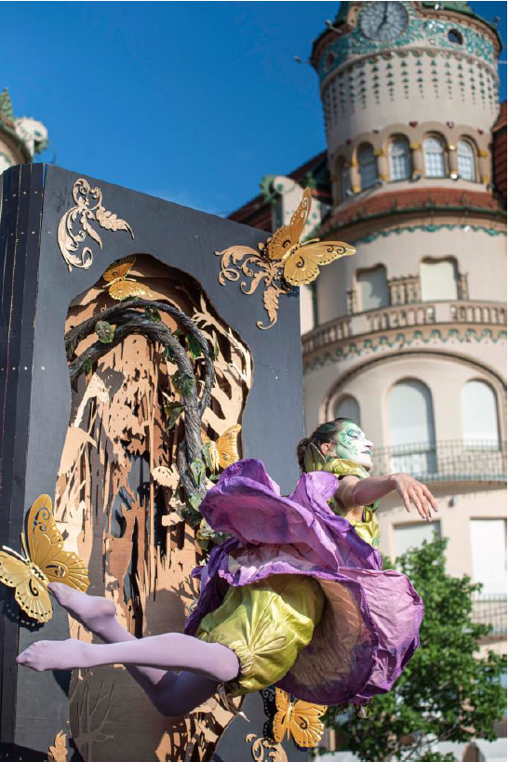
PERSPECTIVE

Slide 3
Statutul legal
Direcția Arhitect Şef reprezintă autoritatea tehnică în domeniul amenajării teritoriului şi al urbanismului din cadrul administraţiei publice locale care duce la îndeplinire atribuţiile conferite de lege ca şef al structurilor de specialitate organizate în cadrul acestora “ ( Ordinul 3454/2019 al Ministrului Dezvoltarii Regionale şi Administratiei Publice )

Slide 4
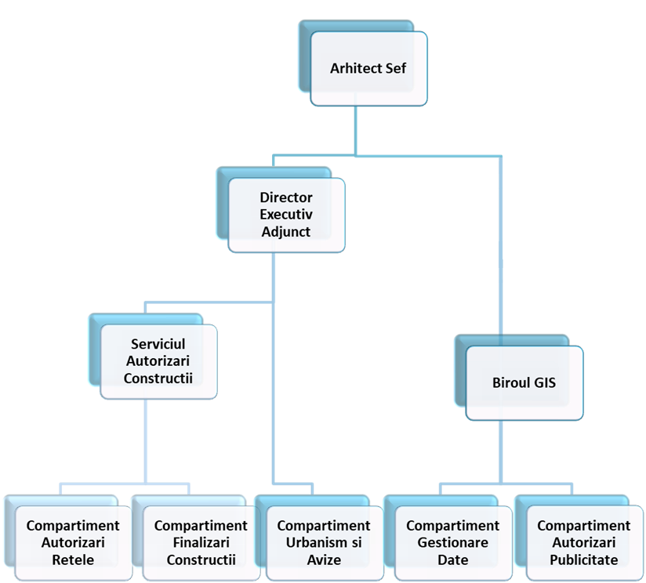
Direcția Arhitect Şef a funcţionat în 2022 cu următoarea structură:

Slide 5
Acte emise
În conformitate cu Legea 50/1991 privind autorizarea executării lucrărilor de construcţii cu toate modificările şi completările ulterioare, Direcția Arhitect Şef este autoritatea tehnică a administraţiei publice locale responsabilă atât de emiterea actelor informative de tip certificat sau adeverinţa şi de autoritate privind lucrările de construire/desfiinţare cât şi de controlul şi disciplina în construcţii. În acest sens, Direcția Arhitect Şef îndeplineşte urmatoarele atribuţii:

Slide 6
În domeniul Autorizării construcţiilor
EMITERE DE ACTE INFORMATIVE:
Certificat de Urbanism în vederea construirii/desfiinţării (inclusiv reclamă şi publicitate), pentru operaţiuni juridice având ca obiect dezmembrarea/alipirea parcelelor, înstrăinarea terenului, concesionări, licitaţii, cereri în justiţie.
Adeverinţe de intravilan / extravilan
Certificat de nomenclatură stradală şi adresă
Certificat de atestare a edificării construcţiei/extinderii/desfiinţării construcţiei
EMITERE DE ACTE DE AUTORITATE
Autorizaţii de Construire/Desfiinţare (inclusiv reclamă şi publicitate, racorduri, branşamente)
Regularizarea taxei privind autorizaţia de construire
Autorizaţii de luare în folosinţă

Slide 7
În domeniul controlului şi disciplinei în construcţii
EMITERE DE ACTE DE AUTORITATE:
proces verbal de constatare a contravenţiilor în cazul nerespectarii legislaţiei în vigoare în domeniul disciplinei în construcţii (inclusiv reclamă şi publicitate)
ASIGURAREA DEZVOLTĂRII URBANE PRIN CONTROL EFICIENT ŞI APLICARE DE MASURI CONTRAVENŢIONALE DAR ŞI PREVENTIVE :
verificare teren pentru urmărirea respectării autorizaţiilor emise – conformarea cu proiectele tehnice care au stat la baza emiterii lor
verificare în teren pentru identificarea şi sancţionarea lucrărilor neautorizate.

Slide 8
În domeniul acordurilor şi avizelor
EMITERE AVIZE
Aviz Arhitect Sef, Aviz consultativ şi Aviz de oportunitate. Comisia Municipala de Urbanism şi Amenajare a Teritoriului (CMUAT) este un organism consultativ şi de avizare în a cărui componenţă sunt incluşi specialişti, reprezentanţi ai Primăriei şi membri invitati, specialisti din diferite domenii conexe. Comisia are rol consultativ si asigură fundamentarea tehnică de specialitate a deciziilor arhitectului sef privind avizarea de documentaţii de urbanism, regulamente de urbanism, solicitări de construire/amenajare/desfiinţare care presupun condiţii de construibilitate speciale, teme de proiectare pentru investiţiile administraţiei publice, amplasamente importante in ceea ce priveste estetica urbana, intrari in legalitate ale constructiilor etc.

Slide 9
În domeniul fiscal
Note tehnice de constatare a starii tehnice a imobilelor in vederea aplicarii supraimpozitarii, respectiv pentru scutirea de impozit conform prevederilor HCL aferente.

Slide 10
Protecţia şi conservarea monumentelor şi a rezervaţiilor istorice
Oradea, este un oraş cu o zestre arhitecturală deosebită, fapt pentru care administraţiei publice locale, dincolo de datoria morala pe care i-o incumba istoria, îi revin o serie de atribuţii specifice în domeniul protejării monumentelor şi ansamblurilor istorice, atribuţii evidenţiate în legislaţia de specialitate ( Legea 422/2001 privind protejarea monumentelor istorice) – care se referă la:
asigurarea măsurilor tehnice, administrative pentru a cuprinde în programele de dezvoltare economico-sociale şi urbanistice obiective specifice privind protejarea monumentelor istorice.
În acest domeniu Direcția Arhitect Șef, prin Serviciul Autorizări şi Compartimentul Disciplina în Construcţii are următoarele responsabilităţi:
urmarirea, împreună cu reprezentanţii Direcţiei Judetene pentru Cultură a judetului Bihor, a respectării legislaţiei în vigoare în procedura de autorizare a lucrărilor de construire ce se execută asupra clădirilor reprezentând monumente istorice şi a clădirilor din zonele lor de protecţie, pâna la faza de recepţie inclusiv.
iniţierea elaborării unor documentaţii de urbanism şi reglementări specifice protecţiei monumentelor istorice
propunerea şi coordonarea unor intervenţii asupra monumentelor istorice, conform programului multianual aprobat prin hotarari ale consiliului local;
initierea concursurilor de solutii privitoare la noi monumente de for public, coordonarea acestora si , de asemenea urmarirea realizarii lucrarilor.

Slide 11
Planificare şi gestiune urbană
În domeniul amenajării teritoriului şi urbanismul, legislaţia de specialitate impune administraţiei publice locale, coordonarea şi asumarea responsabilităţii privind programele de dezvoltare urbanistică a localităţii, urmărirea obiectivelor stabilite prin strategia de dezvoltare a municipiului, prin politicile de dezvoltare locală, planificarea – eşalonarea în timp a acestor obiective.
În acest sens Direcţia Arhitect Şef – Compartimentul Avizări are următoarele atribuţii:
Administrarea zonării funcţionale (verificarea conformităţii solicitărilor cu documentaţiile de urbanism avizate, transmiterea informaţiilor privind zonarea către segmentele interesate, preluarea propunerilor de modificare a regulamentului de urbanism şi promovarea spre aprobare Consiliului Local )
Gestionarea documentaţiilor de urbanism şi verificarea transpunerii acestora, la nivel teritorial
Stabilirea priorităţilor de elaborare a planurilor urbanistice zonale şi de detaliu, în zone de interes local
Lansarea unor concursuri de arhitectură si urbanism pentru obiective de interes public
Modificarea sau reactualizarea unor studii sau reglementări urbanistice, conform legislaţiei în vigoare şi a necesităţilor de dezvoltare ale municipiului Oradea.

Slide 12
Emitere acte informative și de autoritate la initierea constructiilor
Într-o analiză a cererilor prelucrate pe acte specifice, faţă de anul trecut, se constată o scădere ușoară a tuturor cererilor pentru emiterea actelor specifice: certificate de urbanism, autorizatii de construire, autorizatii de desfiintare.

Slide 13
Certificate de urbanism și autorizații de construire (clădiri, rețele și publicitate)

Slide 14
Dinamica ultimilor 5 ani pe tipuri de acte este prezentata si in tabelul de mai sus:
 | Certificate de urbanism / clădiri / publicitate / rețele | Autorizații de construire/ clădiri / publicitate / rețele | Autorizații de desființare | Cereri, sesizări, reclamații | Cereri recepție lucrări
2018 | 7228 | 2657 | 122 | 285 | 350
2019 | 7385 | 2822 | 142 | 1475 | 494
2020 | 6365 | 2481 | 116 | 1596 | 295
2021 | 6378 | 2324 | 110 | 1820 | 335
2022 | 5826 | 1980 | 100 | 1751 | 364

Slide 15
Pe toate categoriile de acte emise, in comparaţie cu anul 2021 și anii anteriori (ultimii 5 ani) situatia se prezinta, astfel:
- numarul certificatelor de urbanism a scazut fata de anul trecut cu 8,6 %, iar fata de de media anilor anteriori cu 14,8 %.
- numarul autorizaţiilor de construire a scazut cu 14,8 % fata de anul trecut si cu 22,9% fata de media anilor anteriori
- numarul autorizaţiilor de desfiinţare cu 9,09% mai mic fata de anul trecut si cu 18,03 % mai mic fata de media anilor anteriori
Pe segmentul cereri/ sesizari/ reclamatii, se constata o crestere cu 3,79 % fata de anul anterior. In acest indicator am cuprins ca si in anii trecuti cererile pentru prelungirea actelor specifice: a certificatelor (325), a autorizatiilor de construire (315) a autorizatiilor de amplasare si functionare (20) precum si a acordurilor de publicitate temporara (61).

Slide 16
Situaţia autorizaţiilor structurată pe tipuri de lucrari

Slide 17
Dacă analizăm autorizaţiile de construire emise în 2022, comparativ cu cele emise în 2021, pe tipuri de constructii, se constata urmatoarele:
cladiri, o scadere cu 20,37%
retele, o crestere cu 3,49 %
publicitate , o scadere cu 9,82%

Slide 18
În raport cu disciplina în construcţii situaţia autorizaţiilor emise pentru intrarea in legalitate, arată ca în graficul de mai sus:

Slide 19
Putem constata mentinerea tendintei de scadere a numarului autorizatiilor de construire emise pentru aceasta categorie de lucrari, ca efect al masurilor administrative de descurajare a constructiilor ilegale, astfel ca acestea reprezinta 6,37% din totalul autorizatiilor emise pentru categoria cladiri
Directia Arhitect Sef a continuat si în anul 2022 sa emita actele specifice în regim de urgenta, activitate introdusă în cursul anului 2014.
Astfel ca, perioada în care se emit actele de autoritate, se reduce considerabil, prin introducerea sistemului de taxe de urgență la emiterea certificatelor de urbanism, a autorizațiilor de construire/desființare și a adeverințelor de luare în folosință a construcțiilor, aprobat prin hotărâre a Consiliului Local. În acest sens, la solicitarea beneficiarilor, acestea se emit în 2 zile lucratoare –CU-, în 5 zile lucratoare –AC și ALF.
Taxele percepute în anul 2022, au fost modice în comparatie cu alte municipii, 150 lei pentru prima categorie de acte, iar pentru cea de a doua, 500 lei, respectiv 150 lei.

Slide 21
Astfel: certificatele de urbanism emise in regim de urgenta reprezinta 27,56 % din numarul total de certificate iar autorizatiile de construire 25,76 % din totalul autorizatiilor.
Numarul solicitarilor pentru emitere în regim de urgență a scazut comparativ cu cel al anului 2021, cifrele inscriindu-se in acelasi procent de scadere al cererilor inregistrat in anul 2021.
Aproximativ la jumătatea anului 2021, am început să emitem certificate de urbanism online.
In anul 2022 am emis 565 certificate online eliberate pentru cladiri, 25 pentru rețele și 30 pentru publicitate, in total 620 de astfel de acte ceea ce reprezinta 10,6% din nr. total de certificate.

Slide 22
compartimentul finalizări construcţii
are ca atribuţie principală emiterea actelor specifice în faza finală (postautorizare, după recepţia la terminarea lucrărilor) a realizării construcţiilor, astfel:

Slide 23
Acte emise de către compartimentul finalizări construcţii în anul 2022:
regularizarea taxei de autorizare → reg. + ALF (PF/PJ) → 2145 buc
eliberarea de certificate de atestare a edificarii/extinderii construcţiei → 1287 buc
eliberarea de certificate de atestare radiere construcţie → 124 buc
adeverinţe intravilan → 150 buc
certificat de nomenclatură stradală şi adresă → 2251 buc
adeverinţă atribuire teren aferent casei → 25 buc
instiintari finalizare lucrare catre ISC → 1960 buc

Slide 24
Cereri, sesizări, reclamaţii:

Slide 25
Dinamica pe 5 ani - forma grafica

Slide 26
Dinamica pe 5 ani – forma tabelara
ANUL | Regularizarea taxei de autorizare cu/fara ALF | Certificate de atestare a edificarii / extinderii constructiei | Certificate de atestare/radiere constructie | Adeverinte intravilan | Certificate de nomenclatura stradala | Adeverinta atribuire teren aferent casei | ALF
2018 | 2201 | 1006 | 173 | 238 | 3715 | 61 | 815
2019 | 2325 | 1120 | 125 | 200 | 4532 | 82 | 852
2020 | 2273 | 946 | 104 | 108 | 4440 | 51 | 752
2021 | 1893 | 1061 | 95 | 187 | 4422 | 98 | 680
2022 | 2145 | 1287 | 124 | 150 | 2251 | 25 | 950

Slide 27
Activitatea Comisiei Municipale de Urbanism și Amenajarea Teritoriului
În anul 2022, încadrul Compartimentului Urbanism si Avize, au fost prelucrate un număr de 4569 documente:
2272 solicitări referitoare la analiza unor documentaţii în cadrul comisiei CMUAT;
170 solicitări referitoare la promovarea unor documentaţii în şedinţele Consilului Local Oradea (din care 137 au fost promovate, restul fiind in curs de promovare sau completari la documentatii);
250 solicitări referitoare la consultarea populaţiei în elaborarea şi revizuirea de planuri urbanistice;
952 documente interne (note interne, rapoarte, planuri procese informare și consultare public, referate..)
925 diverse ( cereri, sesizări, reclamaţii, adrese externe...);

Slide 29
Documentaţii analizate de către comisia CMUAT
Au fost analizate 2272 documentaţii şi s-au emis 2272 avize (1186 favorabile, 813 nefavorabile şi 273 consultative ).

Slide 30
Dintre acestea:
332 au fost documentaţii de urbanism (189 favorabile, 143 nefavorabile);
600 documentaţii pentru avize de oportunitate (330 favorabile şi 270 nefavorabile);
Din cele 330 avize de oportunitate favorabile, 180 s-au avizat, fără elaborare documentaţie de urbanism, prin 79 s-a solicitat întocmire documentaţie de urbanism de tip PUZ, iar prin 71 s-a solicitat întocmire PUD.
1067 documentaţii pentru lucrări de arhitectură (650favorabile şi 417 nefavorabile);
273 documentaţii prin care s-a solicitat consultarea comisiei CMUAT în vederea emiterii unui aviz consultativ

Slide 33
Documentaţii de urbanism
Încadrul comisiei CMUAT au fost analizate un numar de 332 documentaţii de urbanism:
131 PUZ-uri (55 avizate favorabil şi 76 nefavorabil) și 201 PUD-uri (134 avizate favorabil şi 67 nefavorabile).

Slide 34
Documentaţii de urbanism
PUZ - Dezvoltare zonă de instituții și servicii; Centru Cultural Multifuncțional zona străzii Armatei Române, strada Făgărașului, Oradea;
PUZ - Reconversie funcțională a ariei cuprinse între strada Făgărașului, strada Traian Blajovici, Liceul cu Program Sportiv „Bihorul” și Gradina Zoologică, în UTR Is; Construire Complex Sportiv, Stadion;
PUD - Construire parcare publică etajată zona str. Nicolae Sova - str. Nufarului, nr.cad. 165971, 172526, 168191, 190501 – Oradea;
PUD - Construire sala de sport;
PUZ - Regenerare urbana - Nufarul 1

Slide 35
Documentatii promovate și aprobate de catre Consiliul Local
În anul 2022 au fost înaintate spre analiza şi aprobare către Consiliul Local Oradea un numar de 137 documentaţii de urbanism:
50 PUZ-uri
87 PUD-uri

Slide 36
Documentatii promovate și aprobate de catre Consiliul Local

Slide 37
Întretinerea și actualizarea bazei de date urbane geospațiale a pmo
În 2022 s-a realizat în continuare standardizarea și actualizarea bazei de date urbane prin:
colectarea, stocarea, gestionarea şi administrarea datelor urbane şi a informaţiilor spaţiale
realizarea analizelor spaţiale pe suport GIS
dezvoltarea de noi analize, fluxuri de lucru și rapoarte particularizate pentru utilizatorii sistemului
administrarea şi întreţinerea hărţilor punându-se la dispoziția publicului, categorii de informaţii, privind:
Imobilele: terenuri şi/sau construcţii; infrastructură
Limitele municipiului: administrativă, intravilan, extravilan
Suport pentru puneri în posesie
Date statistice specifice GIS
Hărți tematice
Suporturi grafice (hărți)
Analize spaţiale
Simulări urbane bazate pe suport grafic şi indicatori urbani
Automatizarea fluxurilor de lucru în domeniile urbanismului și amenajării teritoriului
Fundamentarea regimului tehnic prin analize direct în hartă;
Standardele de model de date și de tehnologie ale sistemului implementat permit utilizarea datelor cu orice alte aplicații care respectă standardele tehnologice curente;

Slide 38
Furnizare date:
au fost furnizate date privind arterele şi numerele administrative, către: Compania de Apă, ISU Crişana, Inspectoratul de Poliţie a Judeţului Bihor, Consiliul Judeţean, Electrocentrale, Romtelecom, OJCPI, OTL, RDS.
Am trimis date-suport, inclusiv hărți tematice, către toate instituțiile publice care ne-au solicitat sprijinul. ( ex: Inspectoratul Școlar, Serviciul de Ambulanță, Direcția Județeană de Cultură, Consiliul Județean, etc.)
Totodata, pentru a veni în sprijinul tuturor, a fost creată secțiunea de descărcări de date:
http://arhitectsef.oradea.ro/gis_download.php

Slide 39
Realizare de hărţi tematice, suprapuneri date, analize spatiale pentru toate proiectele primariei

Slide 41
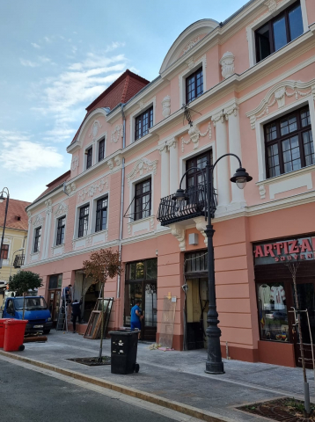
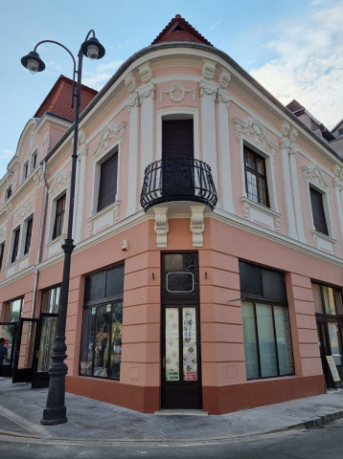
Realizări -Palatul Klobusitzky

Slide 42
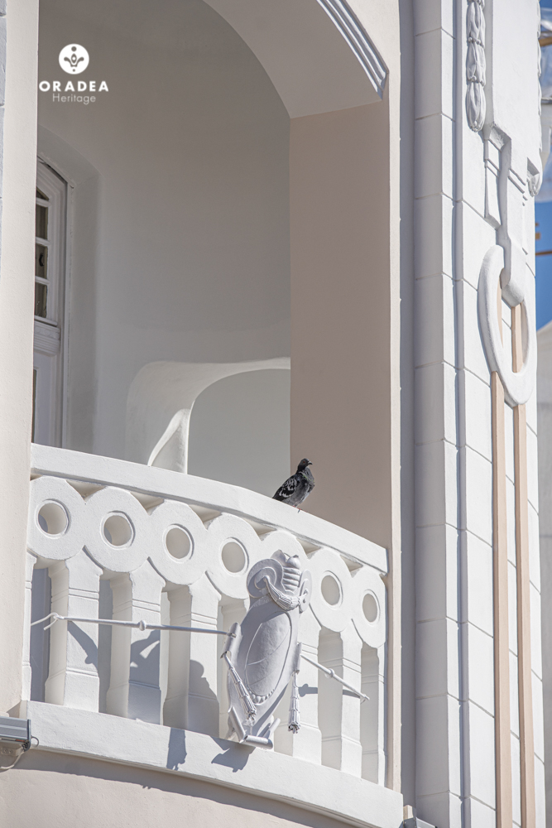
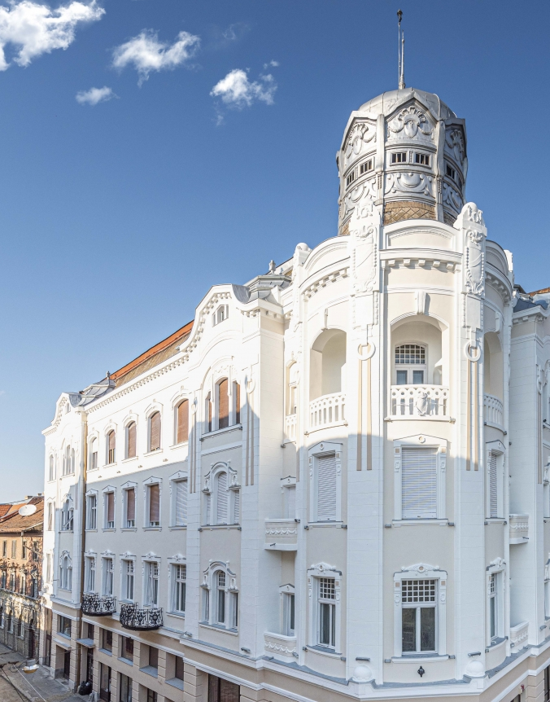
REALIZARI

Slide 43
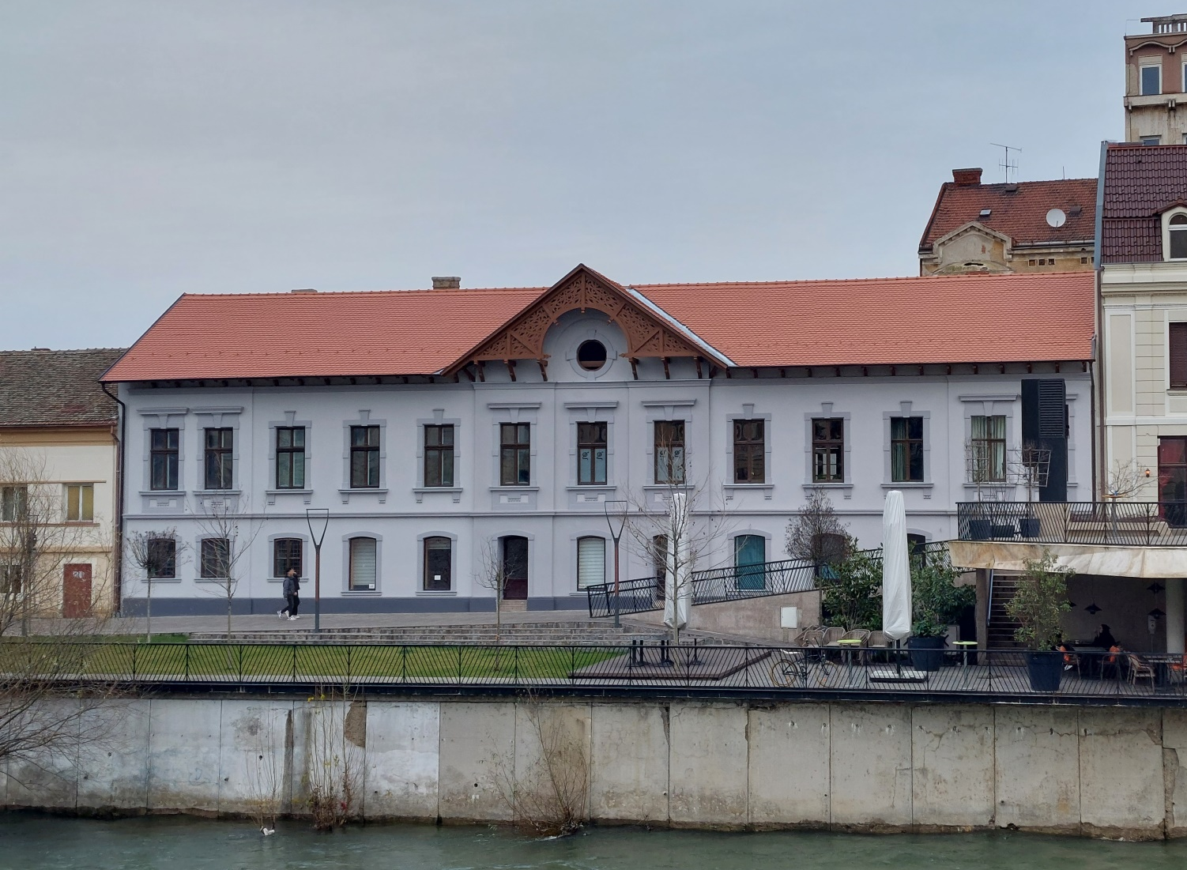
REALIZARI

Slide 44
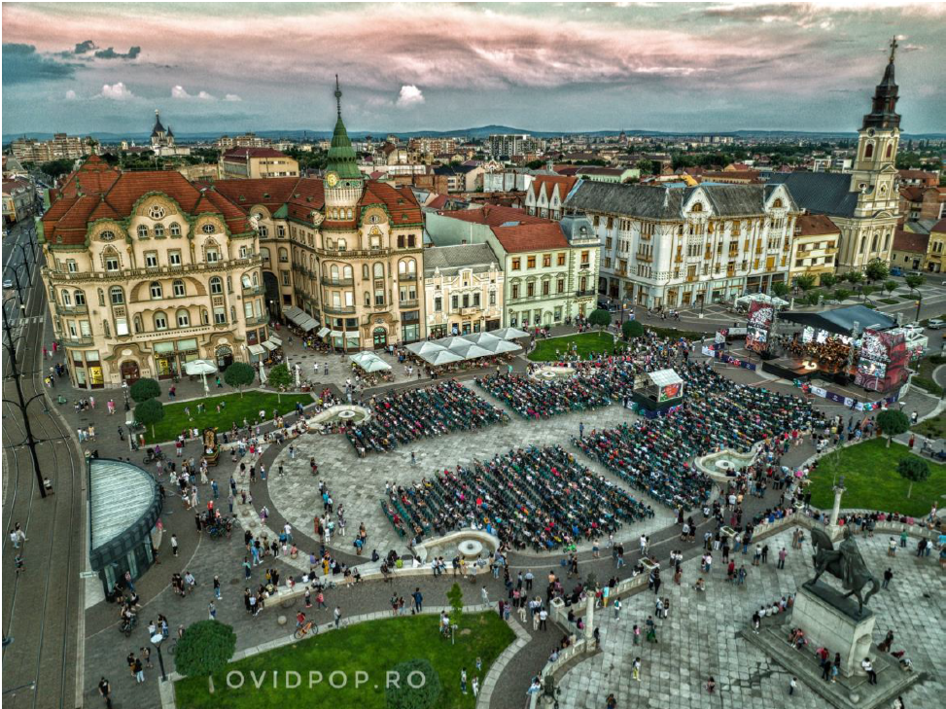
REALIZARI – Concert ArtNouveau

Slide 45
PROIECTE ÎN DERULARE
realizari regulamente si documentatii de urbanism
1. Conținutul-cadru al documentației pentru emiterea certificatelor de radiere a construcțiilor (adeverințe care atesta desfiintarea constructiilor), executate fără autorizație de desfiintare, (mai vechi de trei ani) pentru care împlinirea termenului de prescripţie prevăzut la art. 31 din Legea nr.50/1991 privind autorizarea executării/desfiintarii lucrărilor de construcții, nu mai permite aplicarea sancţiunilor
2. Completarea si modificarea Regulamentului privind stabilirea criteriilor de identificare a clădirilor neîntreținute de pe raza municipiului Oradea, în vederea aplicării prevederilor Codului Fiscal privind cotele majorate de impozit al acestor clădiri
3. Completarea Programului Multianual pentru realizarea lucrarilor de protejare si interventie asupra cladirilor cu valoare cultural arhitecturala situate in „Ansamblul urban – Centrul Istoric Oradea” cu aspecte privind facilitatile fiscale

Slide 46
PROIECTE CU DERULARE CONTINUĂ
STABILIREA STANDARDELOR UNICE în domeniul urbanismului și amenajarii teritoriului în vederea utilizarii sistemelor informatice geografice la nivelul municipiului Oradea”.
PRELUAREA DOCUMENTAȚIILOR DE URBANISM – ONLINE
Emiterea on-line a actelor din cadrul Direcției Arhitect Șef
DIGITALIZAREA SI DIGITIZAREA SERVICIILOR PUBLICE
REALIZAREA HARTILOR INTERACTIVE PENTRU CETATENI

Slide 47
REFACEREA ZONELOR PUBLICE CU IMPACT MAJOR ASUPRA VIETII ȘI IMAGINII URBANE
In anul 2022 Directia Arhitect Sef a finalizat urmatoarele proiecte de amenajare a spatiilor publice importante din oras, dupa cum urmeaza:
Realizarea reamenajarilor in urmatoarele zone care vor fi supuse proceselor de regenerare urbana, prin elaborarea documentatiilor la faza de studiu de fezabilitate sau studii de urbanism :
➢ organizarea la Oradea a unui seminar pentru instruirea ghizilor turistici pe tematica privind curentul artistic ArtNouveau, training care s-a bucurat de un mare success, avand peste 30 de participanti din Oradea si din judetele vecine
➢ organizarea la Oradea, in 8 decembrie a conferintei internationale de arhitectura “Renovation wave meets heritage”;
• PUZ reconversie functcionala si amenajari spatii publice aferente noului Stadion municipal
• PUZ si Masterplan pentru Centrul Cultural Oradea

Slide 48
REFACEREA ZONELOR PUBLICE CU IMPACT MAJOR ASUPRA VIETII ȘI IMAGINII URBANE
In anul 2022 a continuat proiectul privind protejarea si conservarea patrimoniului Art Nouveau, avand acronimul ArtNouveau 2, in cadrul programului transfrontalier DUNAREA, contractul fiind semnat cu finantatorul. In cadrul acestuia, municipiul Oradea a fost leader de proiect, colaborand cu 18 parteneri din 8 tari, dintre care institutii culturale renumite (Muzeul de Arte Aplicate din Budapesta si MAK din Viena), avand o finantare alocata municipiului Oradea de 257.000 Euro; in cadrul acestui proiect a fost finalizat „Studiul de fezabilitate privind readaptarea calitativa a strazii Primariei”;

Slide 49
REFACEREA ZONELOR PUBLICE CU IMPACT MAJOR ASUPRA VIETII ȘI IMAGINII URBANE
De asemenea prin acest proiect s-au realizat diverse actiuni cultural educative in anul 2022 , dintre care amintim:
➢ celebrarea zilei internationale ArtNouveau, prin montarea unui spectacol complex in aer liber, care a imbinat concertul vocal-simfonic cu balet , precum si cu elemente de tip video design inspirate din plastica arhitecturala, la care au participat cca. 2000 de oameni
➢ realizarea a 2 filme documentare, unul despre “arh. Jozsef Vago – omul si creatia sa”, iar celalalt despre “Arhitectura Artnouveau si comunitatea evreiasca”
➢ organizarea la Oradea a unui seminar pentru instruirea ghizilor turistici pe tematica privind curentul artistic ArtNouveau, training care s-a bucurat de un mare success, avand peste 30 de participanti din Oradea si din judetele vecine
➢ organizarea la Oradea, in 8 decembrie a conferintei internationale de arhitectura “Renovation wave meets heritage”;

Slide 50
PROIECTE PENTRU 2022
In anul 2023 Directia Arhitect Sef isi propune sa continue proiectele de amenajare a spatiilor publice importante din oras, dupa cum urmeaza:
• Studiul de fezabilitate privind reamenajarea str. Primariei si Piata Rahovei (propusa Piata Concordiei) in vederea cresterii calitatii spatiilor publice
• Masterplan si Plan urbanistic zonal –Regenerare Urbana cartierul Cantemir - Nufarul 1
De asemenea, ne propunem ca in anul 2023, sa demaram proiecte de interes major pentru comunitate, in domenii considerate deficitare, cum sunt spatiile publice pentru comunitate sau spatiile verzi de calitate:
• Plan Urbanistic de detaliu zona statiei CFR
• Plan urbanistic zonal si constituire drumuri colectoare calea Ogorului, tronson Nufarului DC54
• Plan Urbanistic Zonal –creere accesibiltate din strada Bihorului
• PUZ regenerare urbana zona str. Meiului, Vavilov, Lotus

Slide 51
REABILITAREA FONDULUI CONSTRUIT DIN ZONA CENTRALA A MUNICIPIULUI ORADEA
Prin acest program de reabilitare demarat in anul 2012 , care deja este binecunoscut comunitatii oradene, municipalitatea, in pofida bugetului micsorat si a crizei sanitare, a reusit sa finalizeze in 2022, urmatoarele cladiri:
Palatul Apollo, situat pe str. Republicii nr. 12
Palatul Klobustzky, situat pe str. Republicii nr. 31;
Cladirea situata pe str. Primariei nr.34;
Cladirea situata pe str. Iuliu Maniu nr. 44;
Cladirea situata pe str. Episcop Mihai Pavel nr. 8;
Cladirea situata pe str. Ady Endre nr. 4

Slide 52
PROIECTE PENTRU 2023
Programul multianual a lucrarilor de protejare și interventie asupra cladirilor cu valoare cultural-arhitecturala situate în „Ansamblul urban – Centru istoric Oradea”, program aprobat prin HCL nr. 643/2012 actualizat prin HCL nr. 731 / 2019, include pentru perioada 2023:
Un numar de 22 cladiri in vederea executiei lucrarilor, monumente istorice clasate sau cladiri cu valoare arhitecturala deosebita, amplasate în zona de maxima vizibilitate, pentru care au fost / vor fi demarate/continuate lucrarile de reabilitare a fatadelor/ documentatiile tehnice, astfel:
Efectuarea lucrarilor de reabilitare și urmarirea executiei la un numar de 17 imobile începute în anii anteriori, printre care amintim:
Hotelul Parc – str. Republicii, nr. 5 – monument istoric
Palatul Fuchsl - str. Independentei nr. 11-13 – monument istoric
Palatul Adorian I şi II - str. Patrioţilor şi Moscovei
Palatul Ullman - Piaţa 1 Decembrie nr. 9
Casa Markovits-Matheser – str. Aurel Lazar, nr. 21
Pasajul Madach
Alte imobile la care se va incepe reabilitarea in 2023:
Imobile Monumente Istorice sau propuse pentru clasare :
Palatul Levay – str. Libertatii nr. 2-4,
Str. Aurel Lazar nr. 3
Str. Aleea Gojdu nr. 2
Alte imobile din Centrul istoric
Str. Aurel Lazar nr. 6
Piata Unirii nr. 7
Str. Republicii nr. 3-5 (Cladirea Mercur)
Str. Libertatii nr. 10
Str. Libertatii nr. 18
Str. Iosif Vulcan nr. 3
Str. Iosif Vulcan nr. 8
Str. Iosif Vulcan nr. 10
Str. Primariei nr. 4
Str. Primariei nr. 6
Str. Primariei nr. 10
Str. Primariei nr. 12

Slide 53
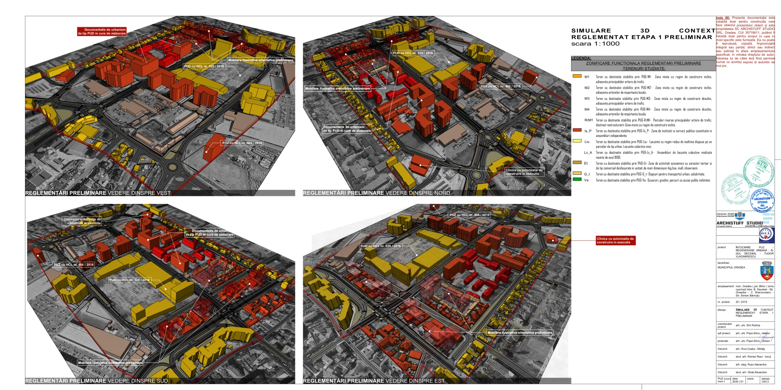
PERSPECTIVE – PUZ regenerare urbana Bulevardul Decebal – Tudor Vladimirescu

Slide 54
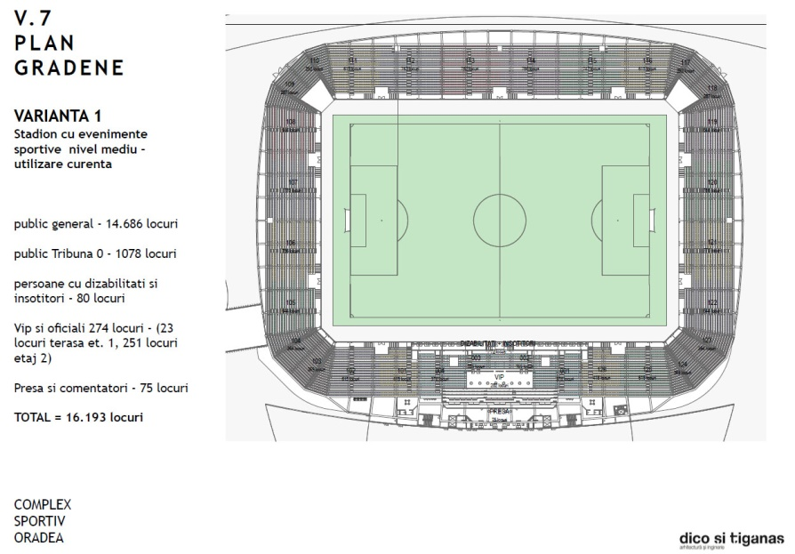
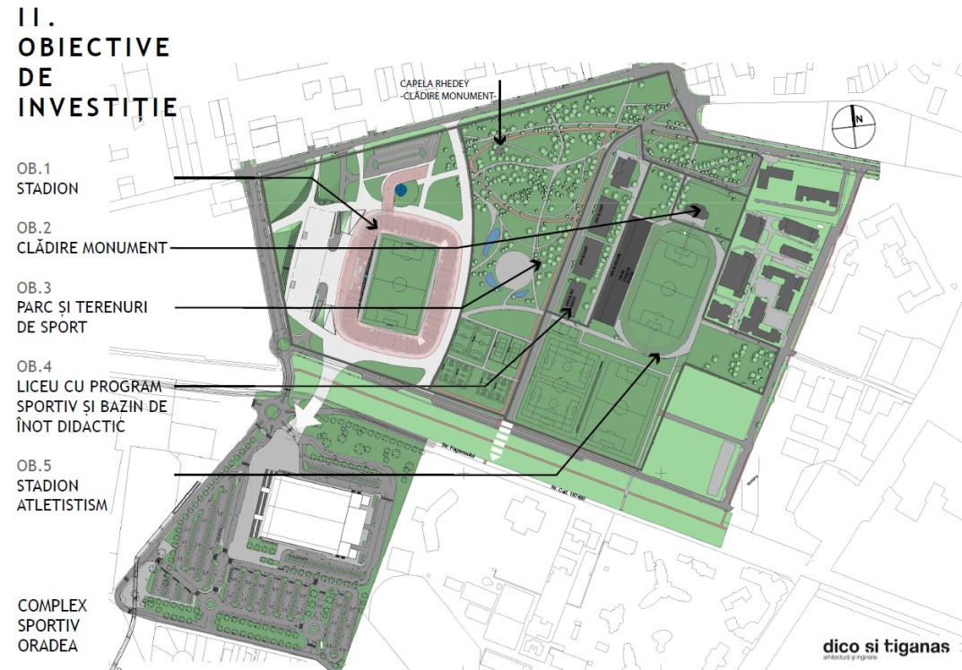
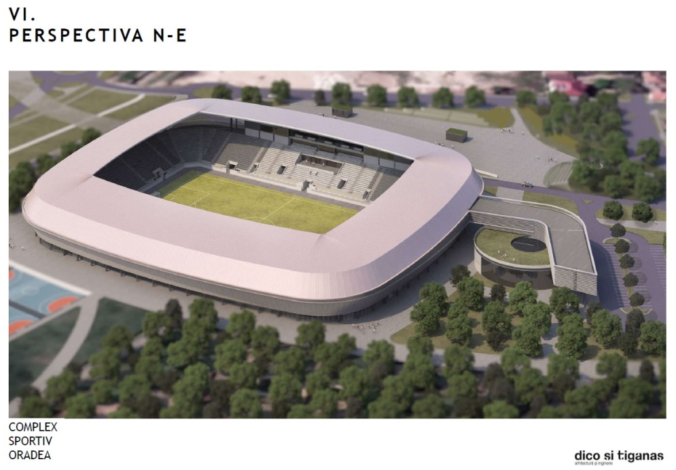
PERSPECTIVE – Complex Sportiv Oradea

Slide 55
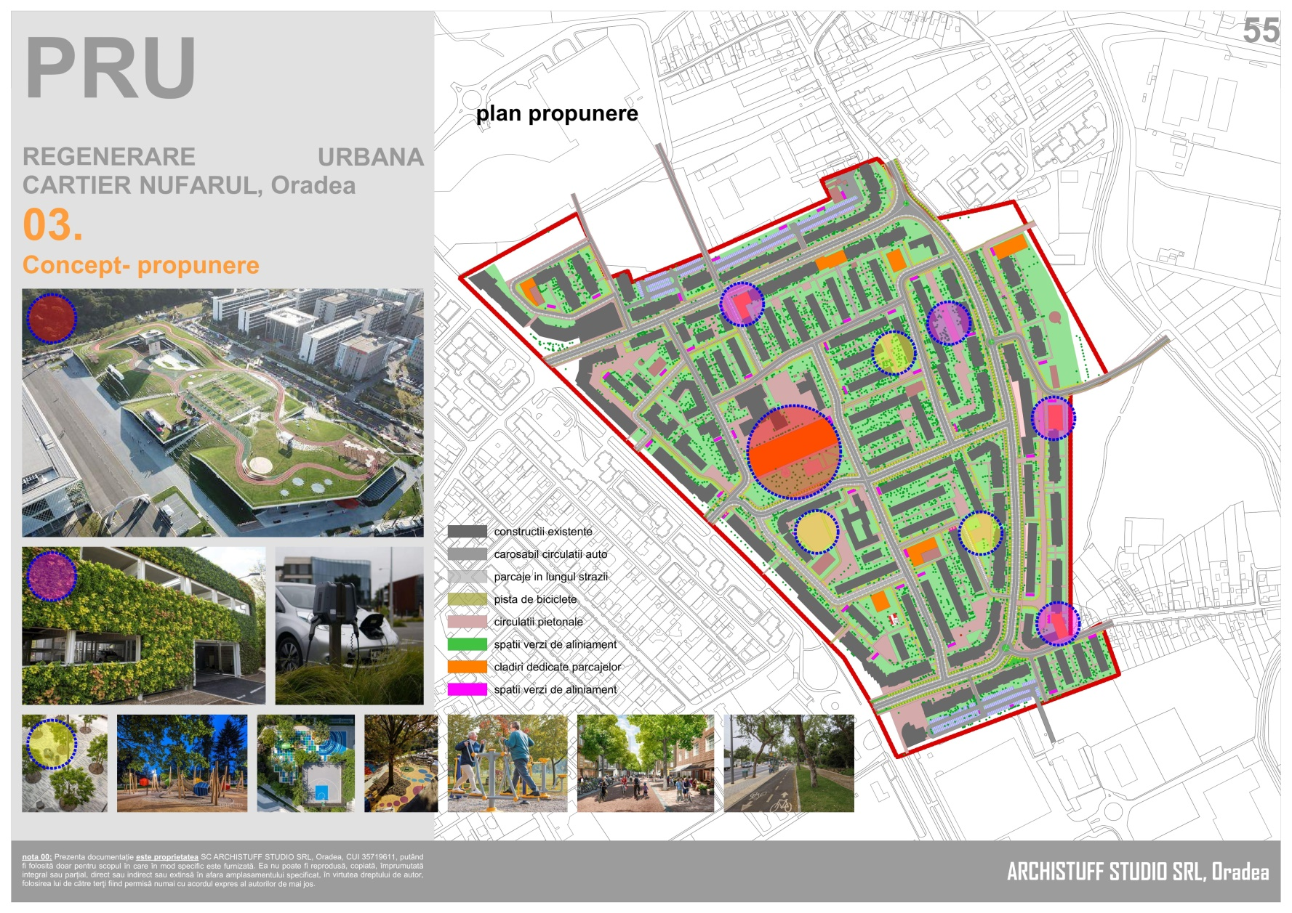
PERSPECTIVE – PUZ regenerare urbana Cartier Nufarul, Oradea

Slide 56
Mulțumim!

